Slide 1


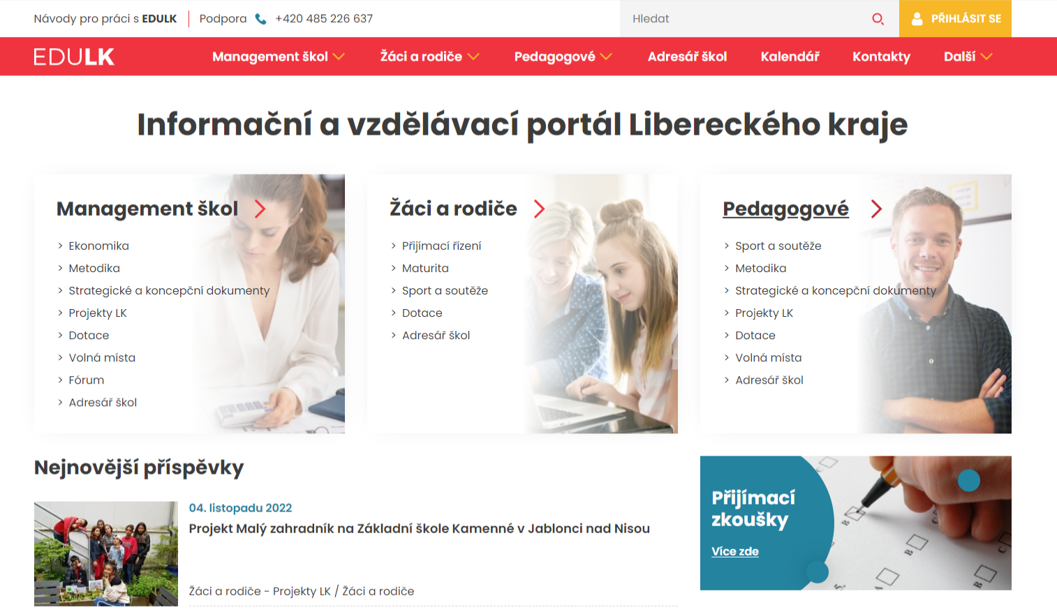
Informační
a vzdělávací
portál
Libereckého
kraje
www.edulk.cz
Liberecký kraj – www.edulk.cz, Porada ředitelů škol a školských zařízení zřizovaných LK
13. dubna 2023

Slide 2

www.edulk.cz
Možnosti portálu:
Fórum
Formuláře
Doporučení
Liberecký kraj – www.edulk.cz, Porada ředitelů škol a školských zařízení zřizovaných LK
14. září 2023

Slide 3
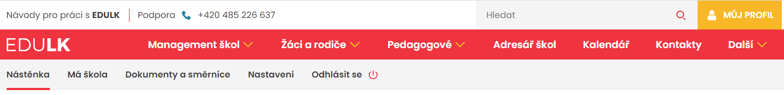
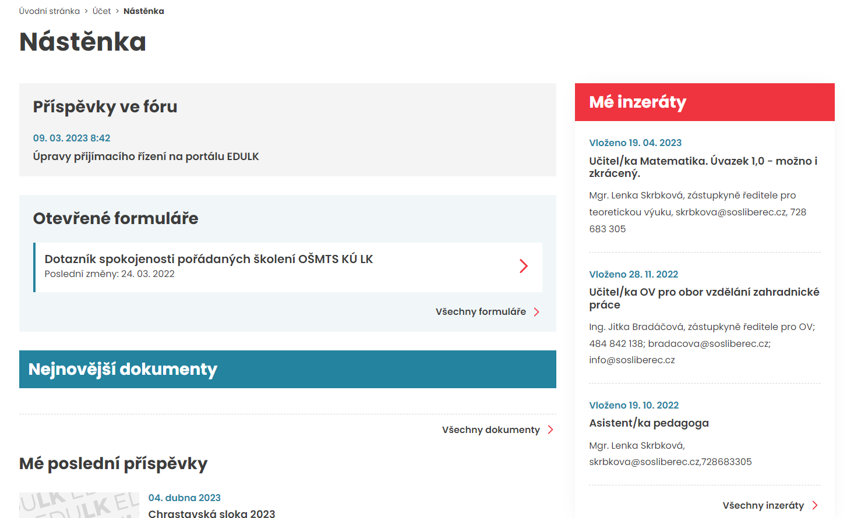
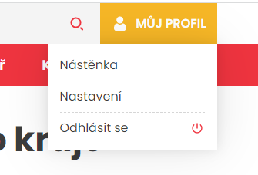


www.edulk.cz
NÁSTĚNKA UŽIVATELE
14. září 2023

Slide 4
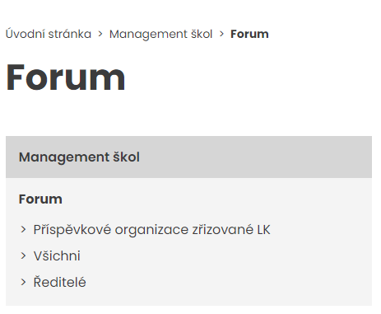
FORUM
Forum slouží pro cílenou komunikaci a sdílení informací s konkrétními uživateli portálu Edulk.
Je k dispozici pouze po přihlášení uživatele.
V levém menu stránky Forum je rozcestník, podle kterého můžete rozhodnout zda potřebujete komunikovat s řediteli příspěvkových organizací či se všemi uživateli portálu.
14. září 2023

Slide 5
KDY VYUŽÍT FORUM
V případě nutnosti komunikace pouze s určitou skupinou uživatelů portálu.
Lze využít jako další komunikační platformu pro uzavřenou skupinu uživatelů.
V případě jednotného sdělení s možností komentářů zvolených uživatelů.
JAK ZALOŽIT FORUM
Návod na založení fora – levý horní roh portálu – pouze po přihlášení
14. září 2023

Slide 6
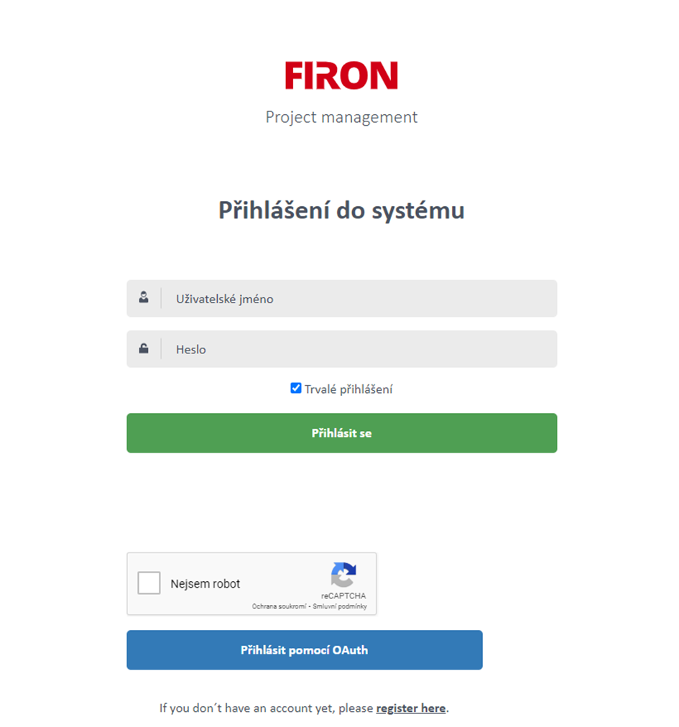
FORMULÁŘE
Slouží pro sběr dat.
Forma ankety.
Vyplnění je možné pouze po přihlášení do portálu.
14. září 2023

Slide 7
DALŠÍ INFORMACE
prosím o pravidelnou aktualizaci informací na profilu školy (změna kontaktů, osob atd.)
využijte možnosti prezentace akcí školy prostřednictvím vkládání příspěvků:
  externí příspěvky
  kalendář akcí
14. září 2023

Slide 8
STIPENDIJNÍ PROGRAM LIBERECKÉHO KRAJE
25 tříletých učebních a 2 čtyřleté maturitní obory
14 středních škol
Výše a druhy stipendií
MOTIVAČNÍ
500 Kč každý měsíc při splnění podmínek stipendijního programu
PROSPĚCHOVÉ
1. ročník 1000 Kč za pololetí
2. ročník 2000 Kč za pololetí
3. ročník 3000 Kč za pololetí
4000 Kč u maturitních oborů
14. září 2023

Slide 9
STIPENDIJNÍ PROGRAM LIBERECKÉHO KRAJE
Veškeré informace jsou zveřejněny na: https://skolstvi.kraj-lbc.cz/stipendia
Připravujeme obnovu programu – žádáme o součinnost střední školy v Libereckém kraji.
Náměty, podněty, návrhy na úpravu programu zasílejte prosím na e-mail: kveta.sirova@kraj-lbc.cz nejpozději do 30. září 2023.
14. září 2023

Slide 10
DĚKUJI ZA POZORNOST
Bc. Květa Šírová
administrátorka portálu www.edulk.cz
tel.: 485 226 637, e-mail: kveta.sirova@kraj-lbc.cz
14. září 2023

